Slide 1

Curso: Frontend
Tema: Introducción Front end

Slide 2







Sobre mi
https://www.linkedin.com/in/sebastianyabiku
https://twitter.com/sebastianyabiku
https://github.com/sebastian-yabiku
https://medium.com/@sebastianyabiku

Slide 3


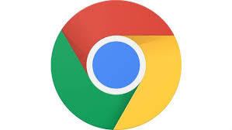

Que es Frontend?
Desarrollo frontend es la práctica de generar interfaces de usuario(medio por el cual una persona se comunica con una máquina), animaciones, mostrar información a través del lado del cliente, utilizando tecnologías como HTML, CSS y JAVASCRIPT. Típicamente el usuario interactúa desde un navegador como chrome, safari, internet explorer, o desde un dispositivo móvil.

Slide 4



Pilares
HTML( Hyper Text Markup Language)
CSS3 (Cascading Style Sheets)
JS ( Javascript )

Slide 5
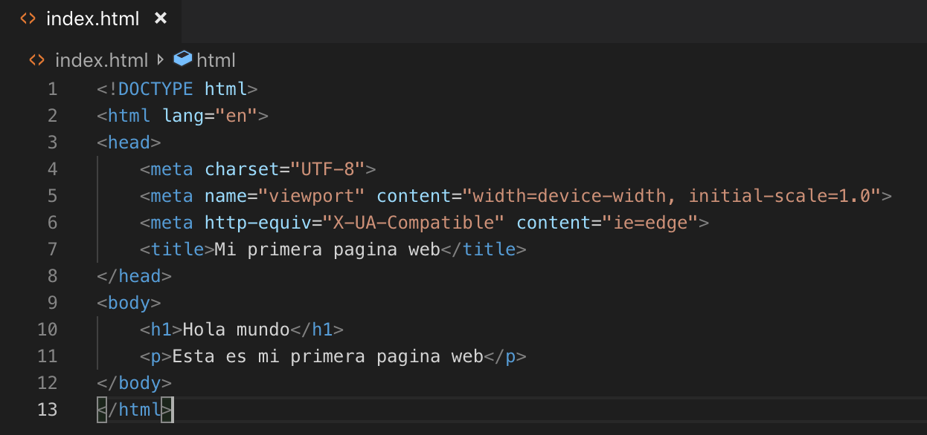
HTML5 es la evolución de html , esta está formada por un conjunto de APIS(interfaz de programación de aplicaciones) que nos permite construir interfaces web y nos provee funcionalidades nativas soportadas por el navegador.
Utilizando el api de semántica una declaración en html se veria asi.

Slide 6
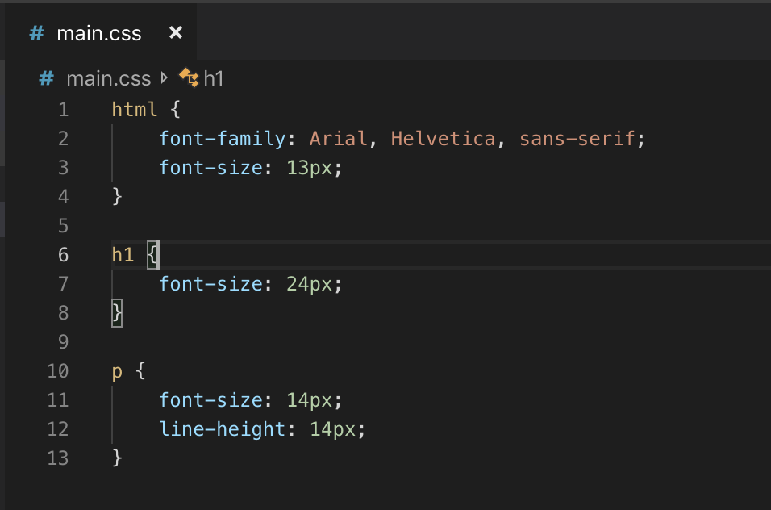
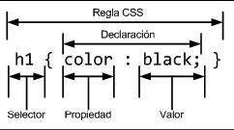
CSS es un lenguaje de hojas de estilos para controlar el aspecto de los documentos html.
Con css podremos manipular los estilos de las etiquetas html, de esta manera podremos crear diseños desde el código.

Slide 7
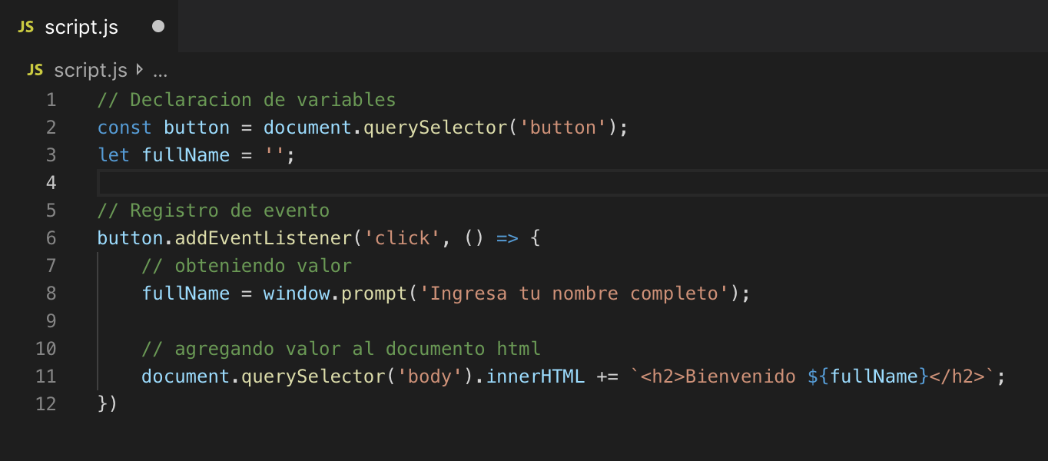
Javascript es un lenguaje de programación que nos ayudará a manipular de manera dinámica nuestra aplicación web. De esta manera podremos agregar, quitar, editar, eliminar elementos a nuestra disposición. A través de este lenguaje podremos manejar comportamientos basados en eventos del usuario(click, hover, etc)

Slide 8


Què es Internet ?
Internet (el internet o, también, la internet)³​ es un conjunto descentralizado de redes de comunicación interconectadas que utilizan la familia de protocolos TCP/IP, Sus orígenes se remontan a 1969, cuando se estableció la primera conexión de computadoras, conocida como ARPANET, entre tres universidades en California (Estados Unidos).
Uno de los servicios que más éxito ha tenido en internet ha sido la World Wide Web (WWW o la Web), hasta tal punto que es habitual la confusión entre ambos términos. La WWW es un conjunto de protocolos que permite, de forma sencilla, la consulta remota de archivos de hipertexto. Esta fue un desarrollo posterior (1990) y utiliza internet como medio de transmisión.⁴​

Slide 9

Què es la web ?
En informática, la World Wide Web (WWW) o red informática mundial¹​ es un sistema de distribución de documentos de hipertexto o hipermedia interconectados y accesibles a través de Internet.
Con un navegador web, un usuario visualiza sitios web compuestos de páginas web que pueden contener textos, imágenes, vídeos u otros contenidos multimedia, y navega a través de esas páginas usando hiperenlaces.

Slide 10
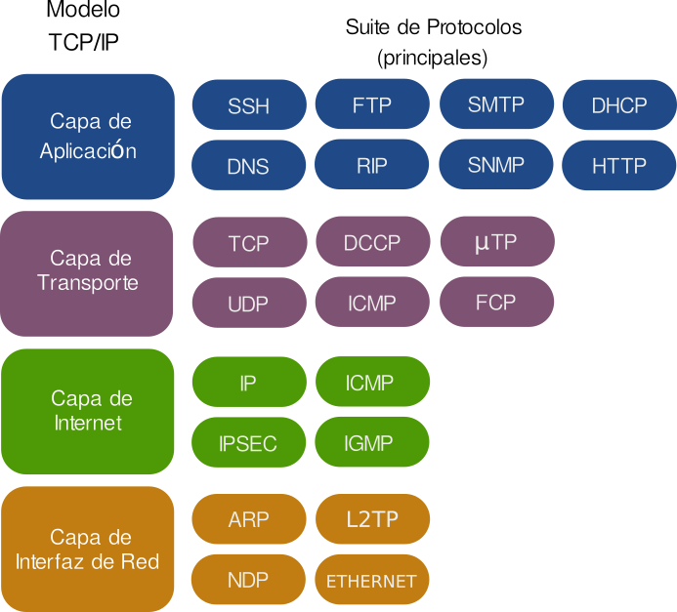
Protocolos de internet
Un protocolo es un conjunto de reglas para realizar una actividad, para generar comunicaciones entre si, entre los protocolos mas comunes en internet tenemos.
FTP: protocolo de transferencia de archivos, popular en la transferencia de archivos.
HTTP: protocolo de transferencia de hipertexto, que es popular porque se utiliza para acceder a las páginas web.
POP: protocolo de oficina de correo, para correo electrónico.
SMTP: protocolo para transferencia simple de correo, para el correo electrónico.
DNS: (Domain Name Servicio) Servicio de Nombres de Dominio

Slide 11
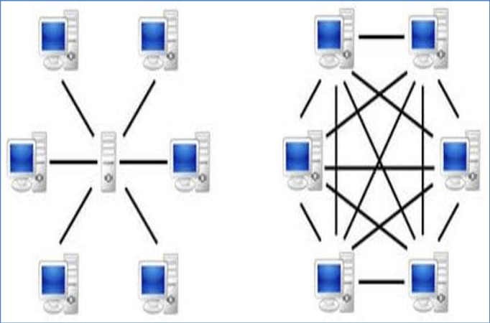
Flujo de comunicación Cliente - Servidor con HTTP
HTTP, de sus siglas en inglés: "Hypertext Transfer Protocol", es el nombre de un protocolo el cual nos permite realizar una petición de datos y recursos, como pueden ser documentos HTML. Es la base de cualquier intercambio de datos en la Web, y un protocolo de estructura cliente-servidor, esto quiere decir que una petición de datos es iniciada por el elemento que recibirá los datos (el cliente), normalmente un navegador Web. Así, una página web completa resulta de la unión de distintos sub-documentos recibidos, como, por ejemplo: un documento que especifique el estilo de maquetación de la página web (CSS), el texto, las imágenes, vídeos, scripts, etc

Slide 12
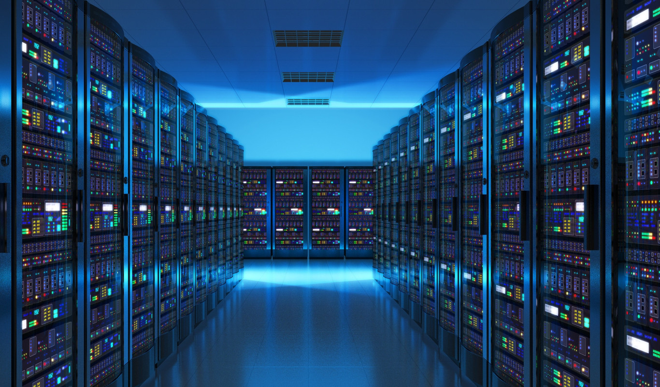

Slide 13
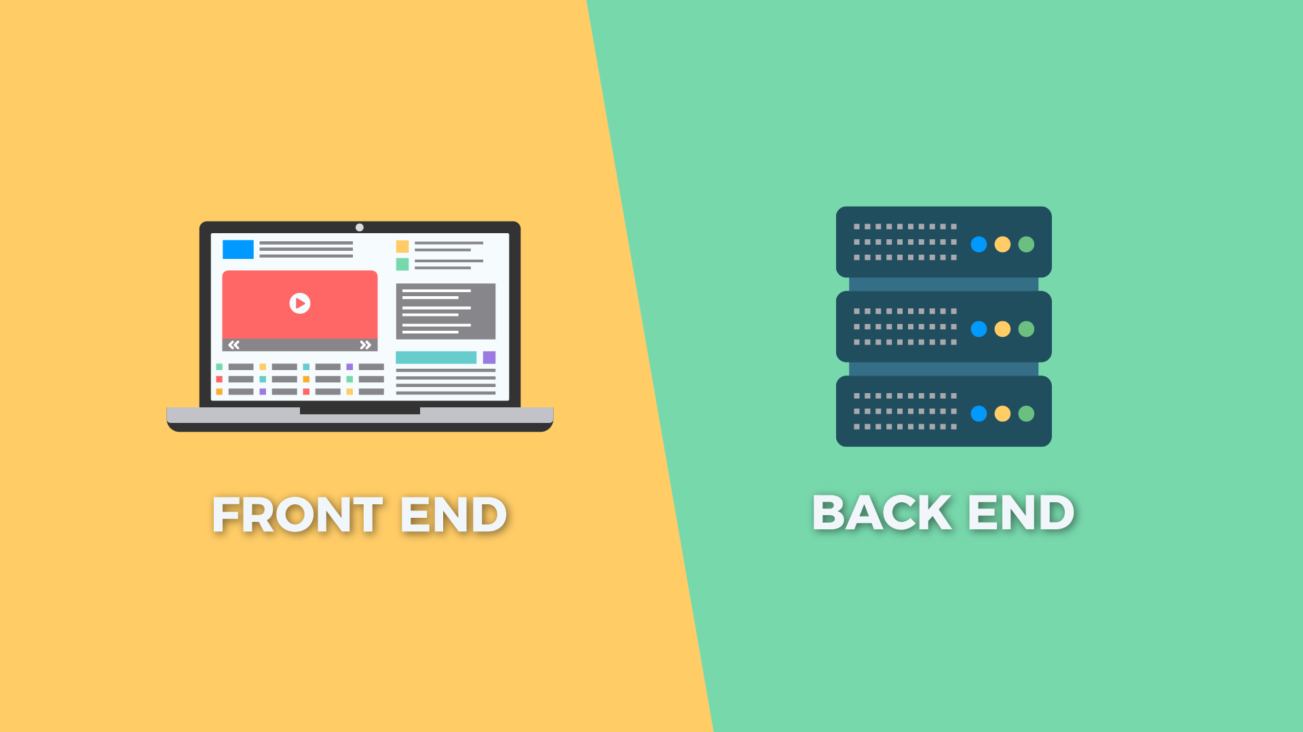
Quienes crean la WEB?

Slide 14

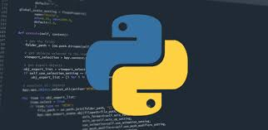



Tecnologías usadas en back end

Slide 15
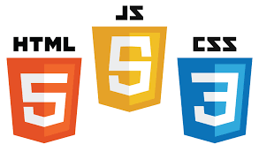
Tecnologías usadas en Front end

Slide 16






Frameworks y Librerías JS

Slide 17
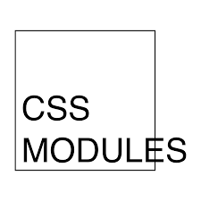

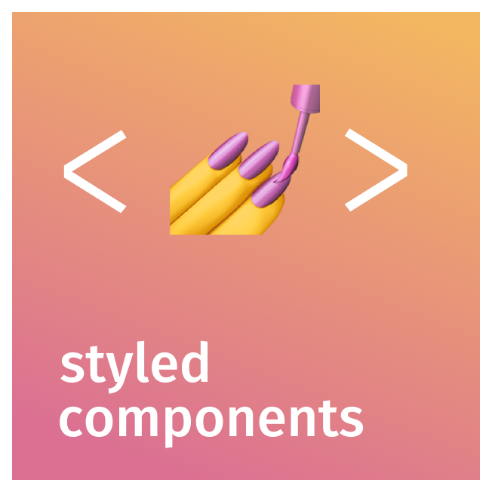


Librerías y herramientas CSS

Slide 18


Compiladores y automatización de tareas

Slide 19
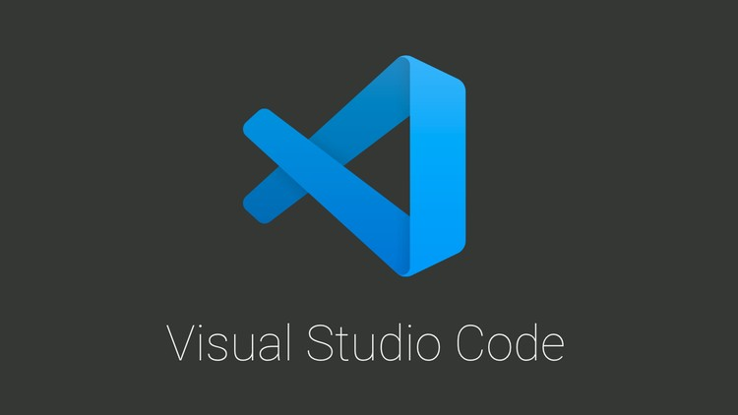

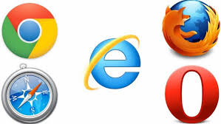
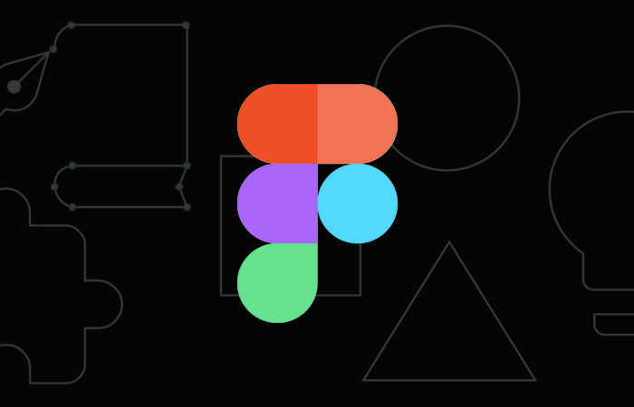
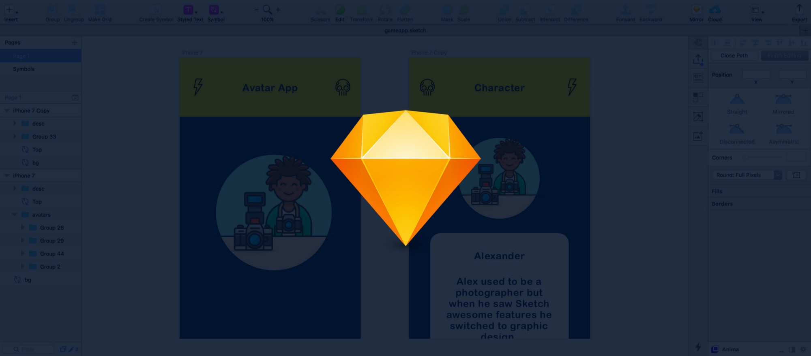
Herramientas de desarrollo

Slide 20
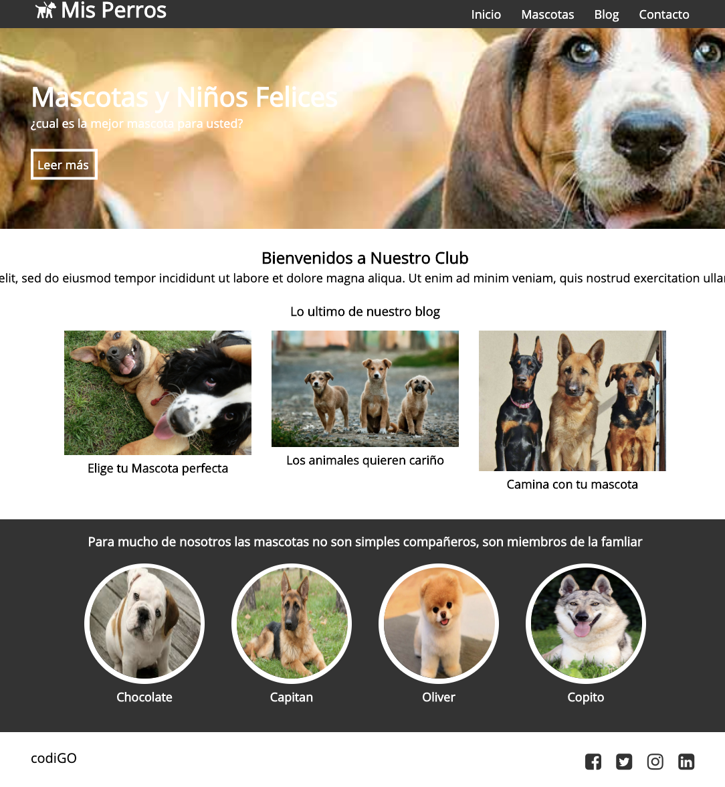
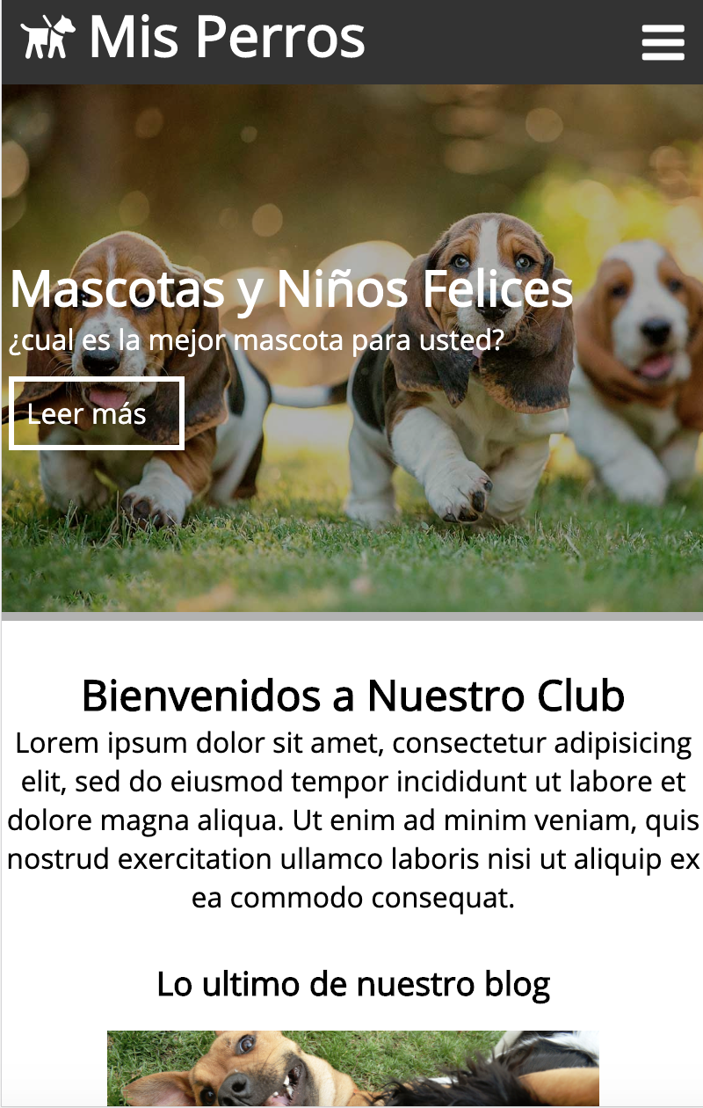
Manos a la obra!
Crearemos nuestra primera página web. Esta será un portal para perros en donde utilizaremos HTML, CSS Y JS y también la haremos para que sea accesible desde cualquier dispositivo. Móvil, Tablet, Desktop o Smart TV.

Slide 21
Muchas gracias

